Slide 1


Наставничество как образовательный тренд современности
Государственное бюджетное образовательное учреждение
средняя общеобразовательная школа № 253 Приморского района Санкт-Петербурга
имени капитана 1-го ранга П.И. Державина
Фурсова Н.А. – директор
Бавина П.А. – замдиректора по УВР

Slide 2

Наставляемый

Slide 3

Наставничество = сотворчество
общая цель, создание общего продукта, проекта, совместное решение проблемы

Slide 4
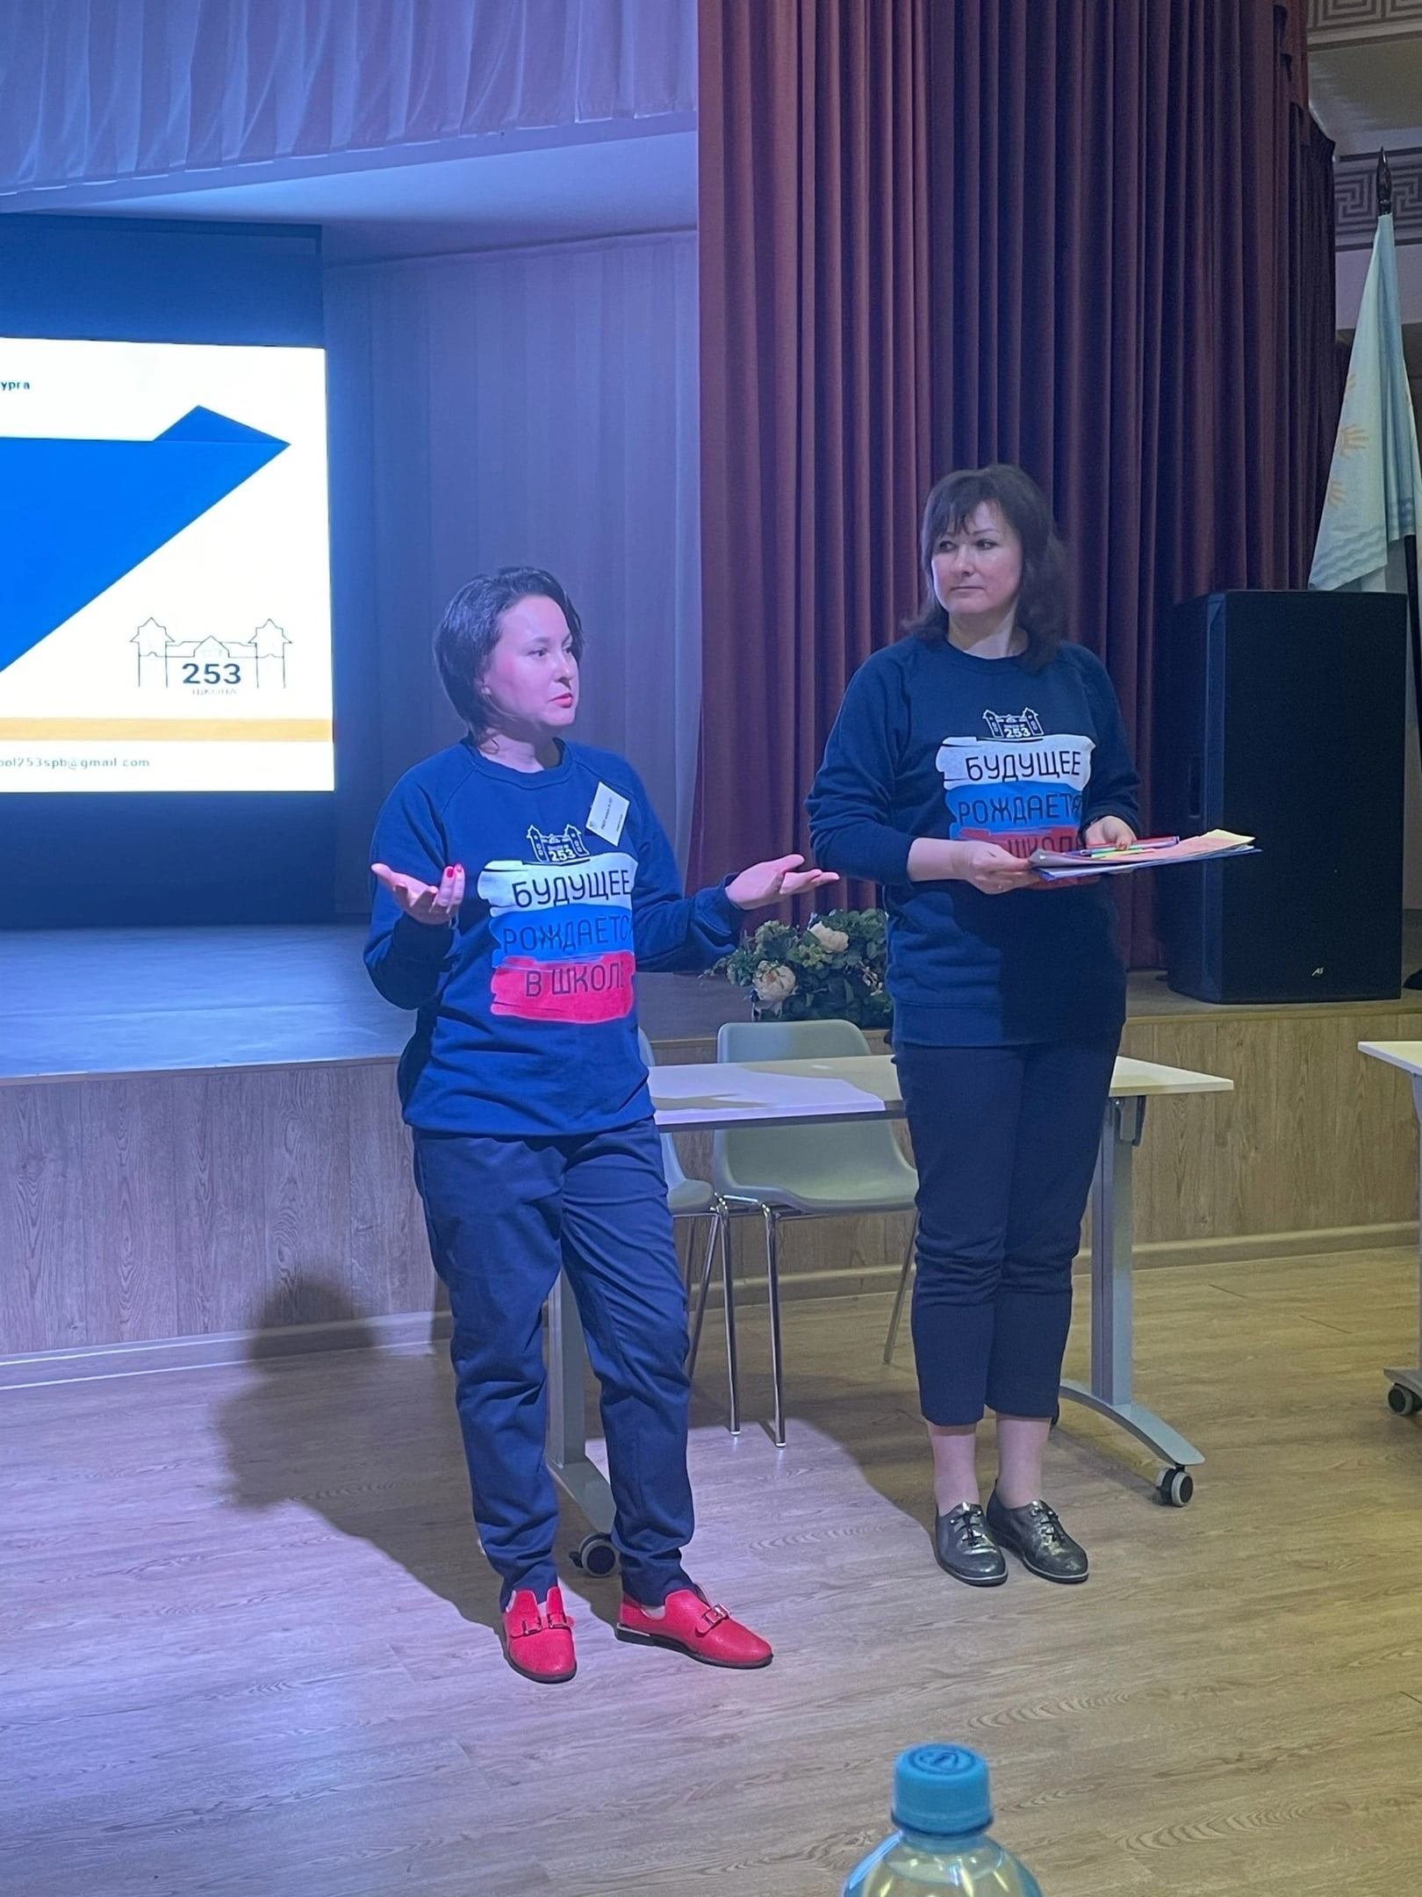
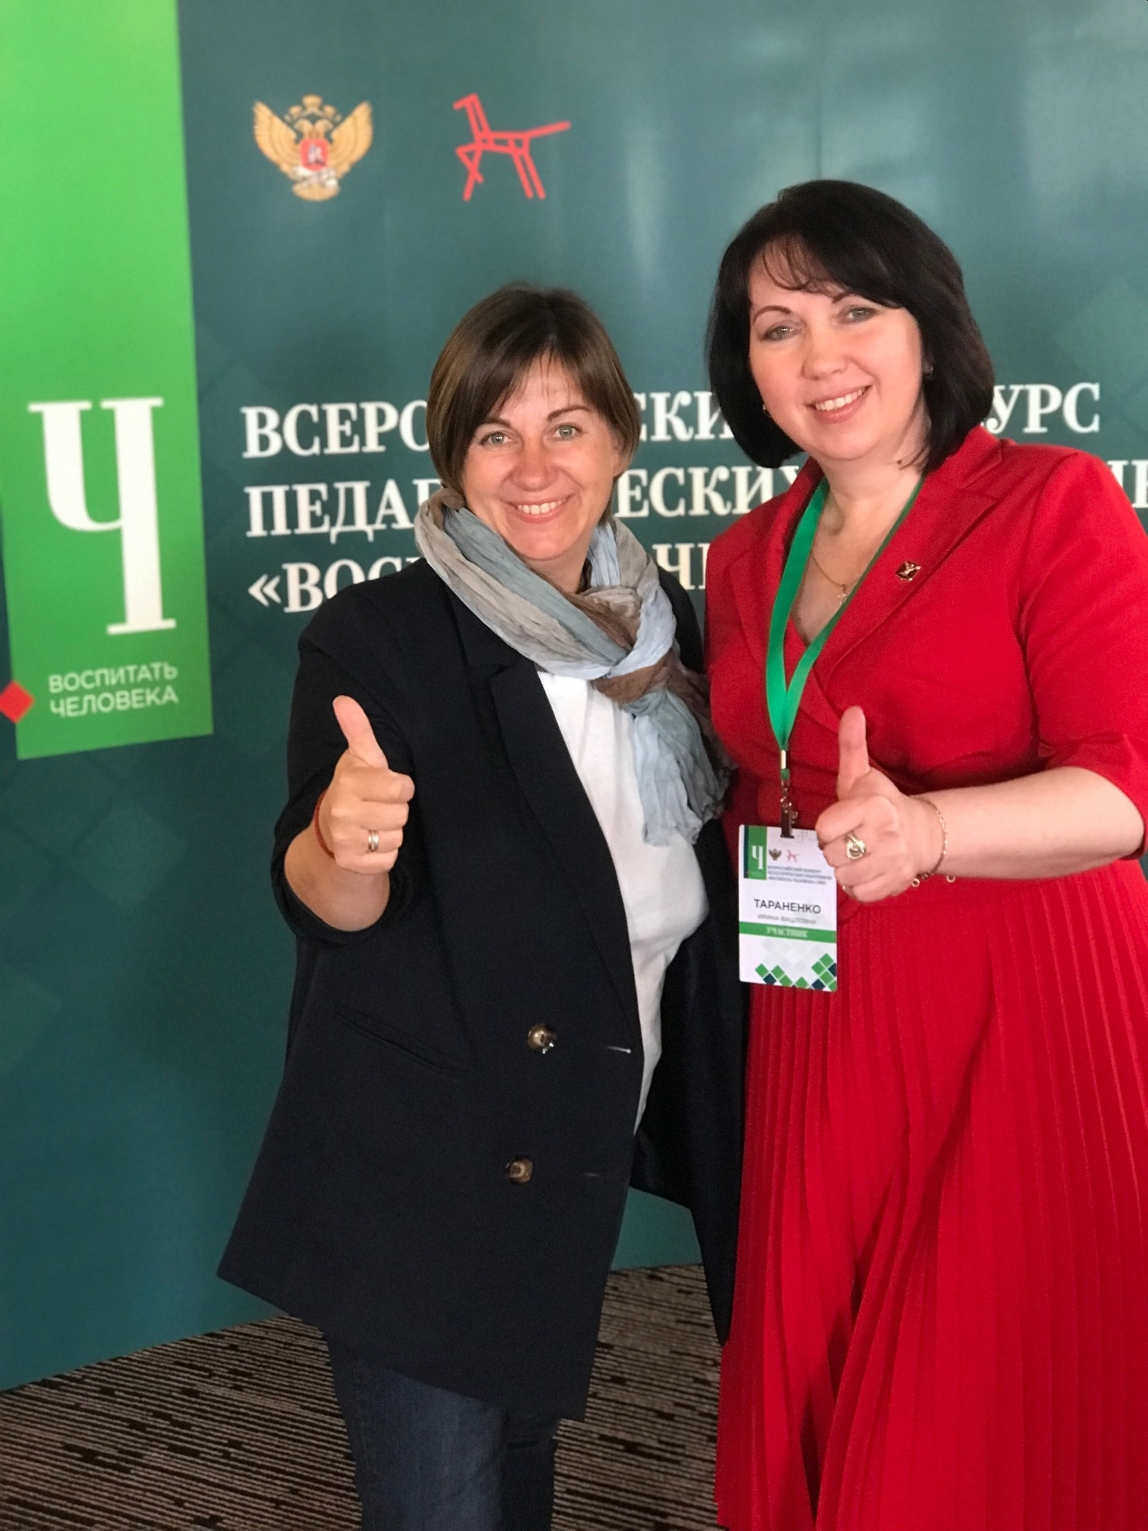
Наставничество = сотворчество
Вместе = общий вклад в конечный продукт, решение общей задачи
- районный конкурс педагогических достижений «Грани Таланта»
- Всероссийский конкурс «Воспитать человека»

Slide 5

Наставничество = сопровождение,
Помощь, поддержка, консультирование, совет,
поиск ресурсов

Slide 6
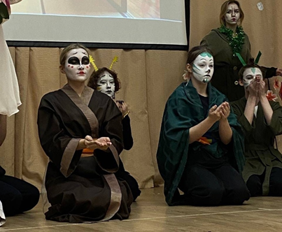
Наставничество = Сопровождение
-сопровождение в организации школьных событий;
-сопровождение в работе с «трудными» педагогическими ситуациями;
-сопровождение в работе с родителями

Slide 7

Наставничество = мотивирующая среда, профессиональное партнерство
Наблюдение «в процессе»,
наглядный опыт, делегирование задач,
включение в профессиональное сообщество.

Slide 8
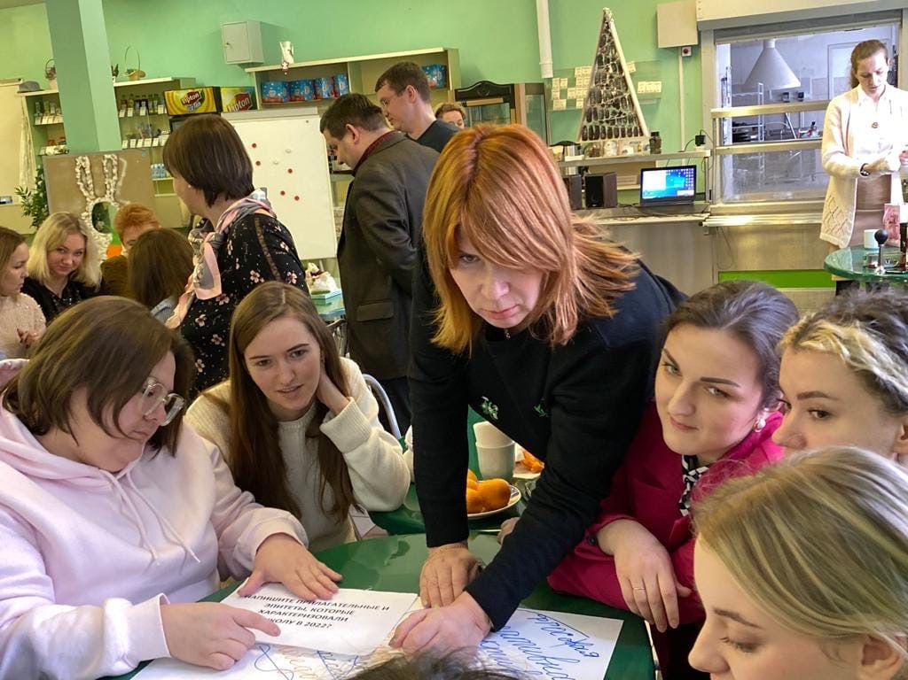
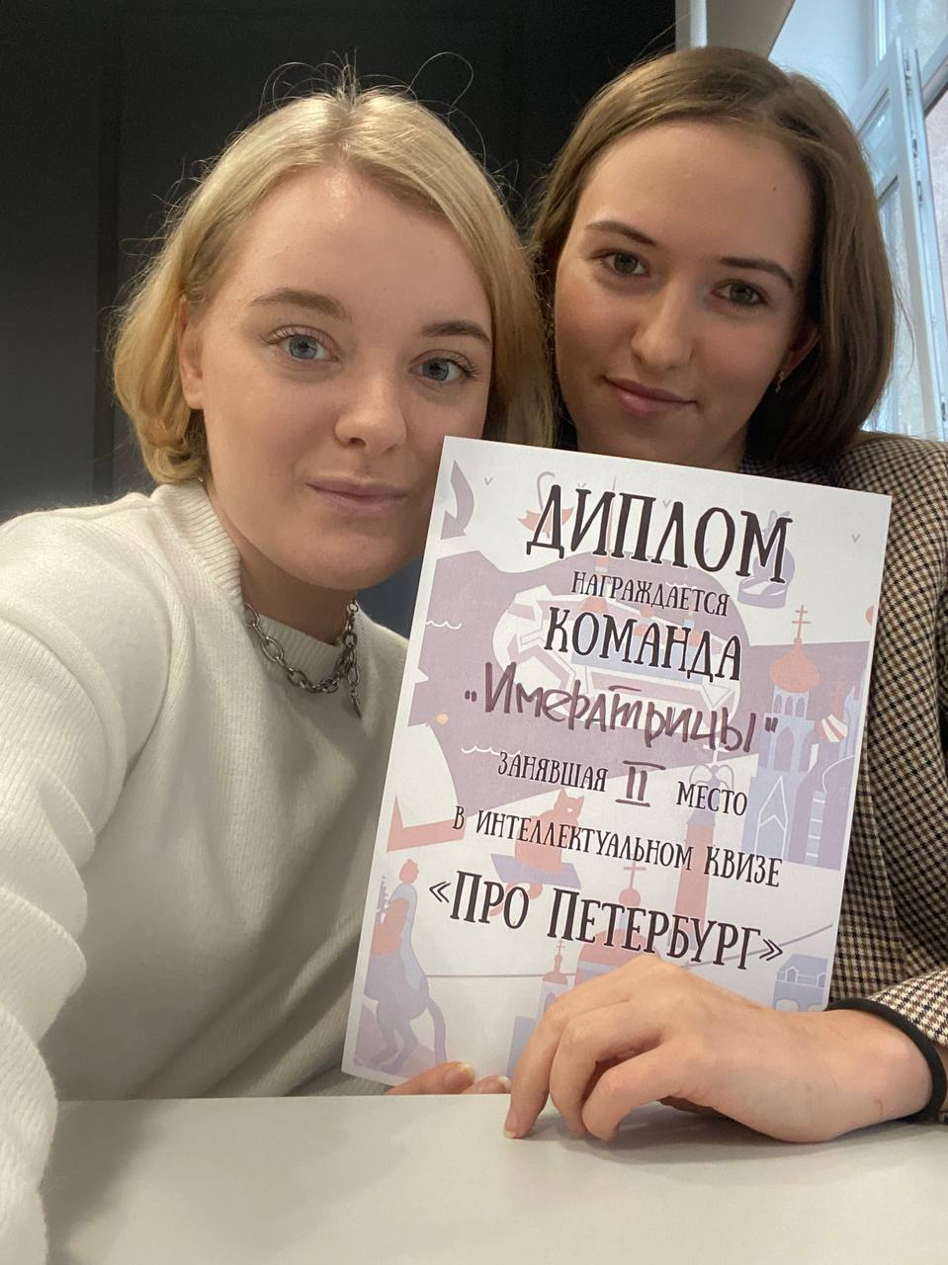
Наставничество = профессиональное партнерство
-СООРГАНИЗАЦИЯ ПЕДАГОГИЧЕСКИХ СОВЕТОВ;
-ЭКСПЕРТЫ В ПОДГОТОВКЕ К КОНКУРСАМ ДРУГИХ ПЕДАГОГОВ
-ДЕЛЕГИРОВАНИЕ «ЭКСПЕРТНОСТИ» ПО КОНКРЕТНОМУ НАПРАВЛЕНИЮ

Slide 9
Потребности наставляемых:
«хочу уметь это делать успешно»
ОСОЗНАННЫЙ ВЫБОР МАРШРУТА ПРОФЕССИОНАЛЬНОГО И ЛИЧНОСТНОГО РАЗВИТИЯ
-Дефицитный подход в организации наставничества
-Ресурсный подход в организации работы наставничества
АУДИТ ПРОФЕССИОНАЛЬНЫХ ВОЗМОЖНОСТЕЙ

Slide 10
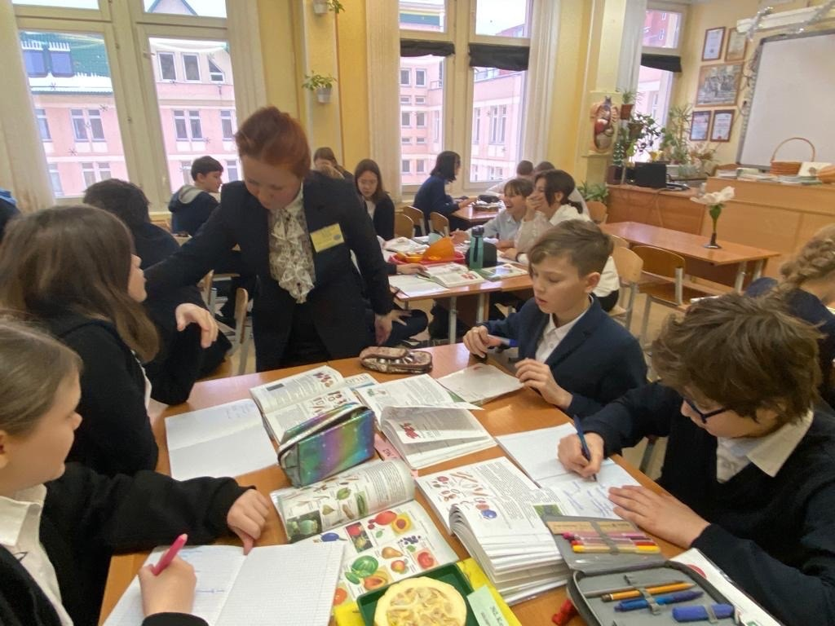
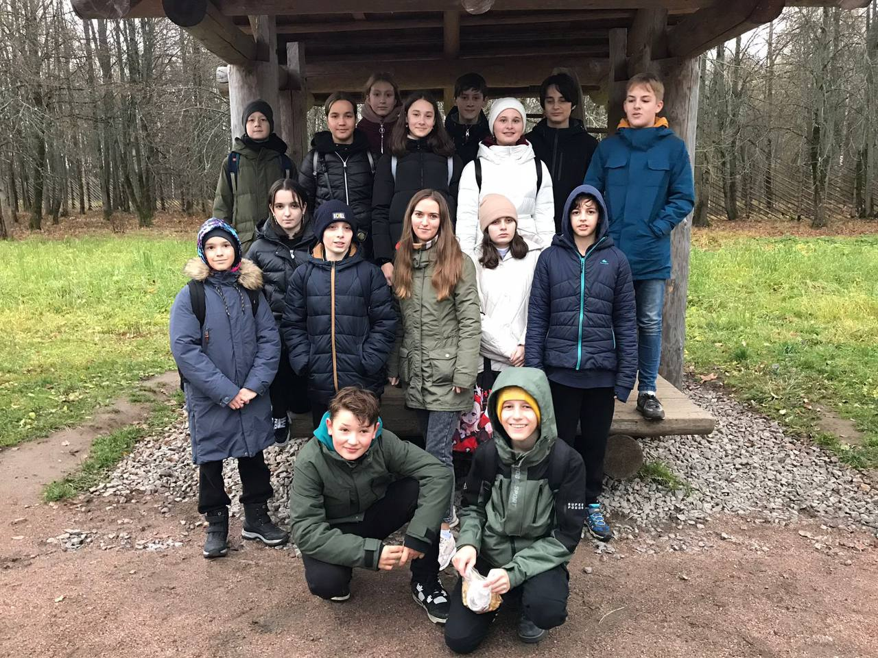
АУДИТ ПРОФЕССИОНАЛЬНЫХ ВОЗМОЖНОСТЕЙ УЧИТЕЛЯ
НАБЛЮДЕНИЕ
ОЦЕНКА АКТИВНОСТИ
ОТКРЫТЫЕ УРОКИ

Slide 11
индивидуальные планы развития
Сотворчество
Сопровождение
Профессиональное партнерство

Slide 12
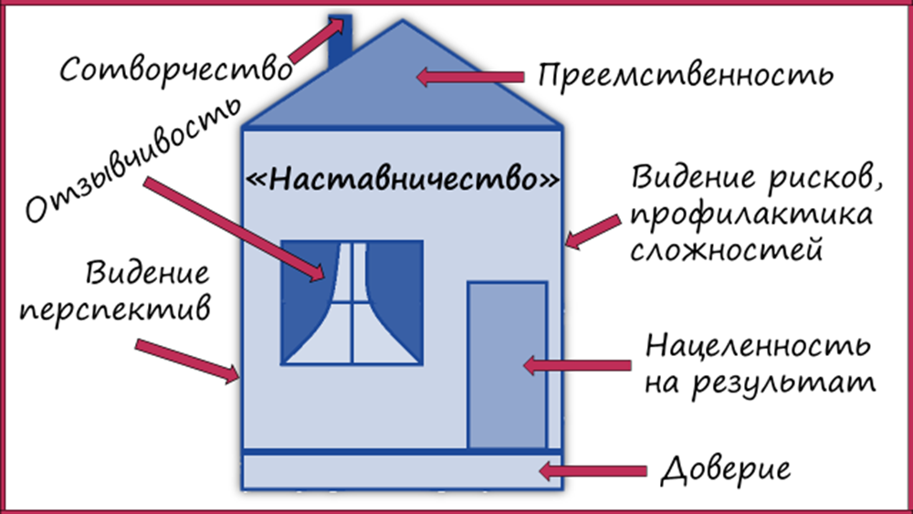
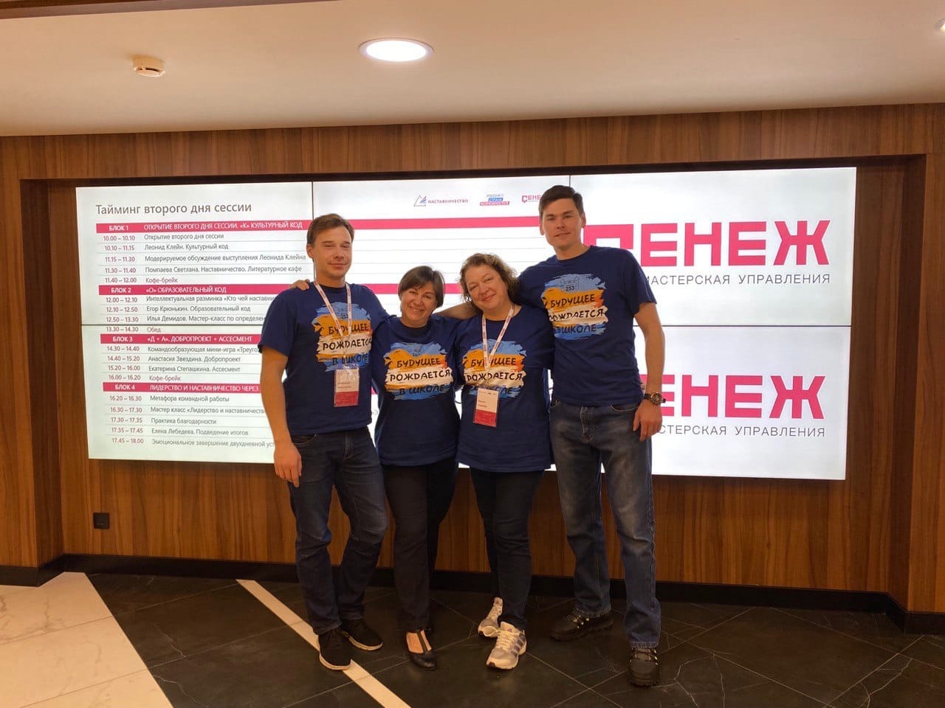
Наставничество = педагогический стиль

Slide 13


Государственное бюджетное образовательное учреждение
средняя общеобразовательная школа № 253 Приморского района Санкт-Петербурга
имени капитана 1-го ранга П.И. Державина
Новоколомяжский пр. д. 4 корп. 4
school253spb@gmail.com

